Slide 1
Čerpanie energií v budovách SjF STU
Kolégium dekana SjF STU
8. 10. 2018
Ing. Gabriela Šipekiová
prof. Ing. František Urban, CSc.
Ing. Ladislav Zelený

Slide 2
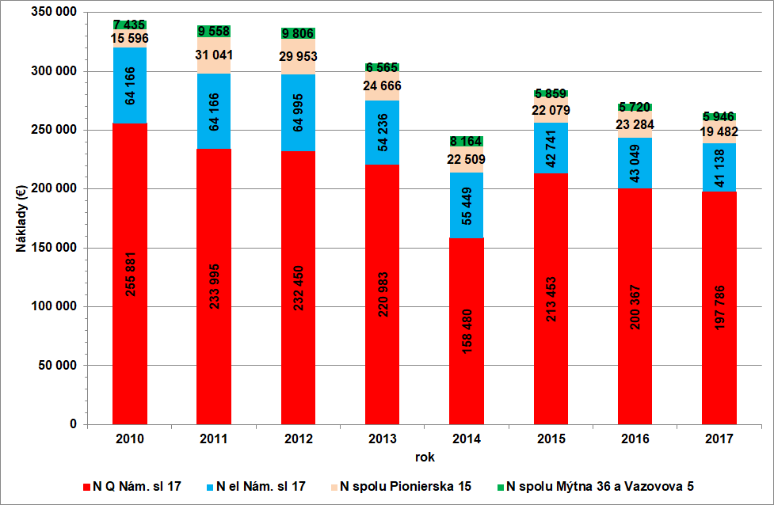
Budovy SjF STU
Náklady na teplo N _{Q} , elektrinu N _{Q ,} spolu N _{spolu}

Slide 3
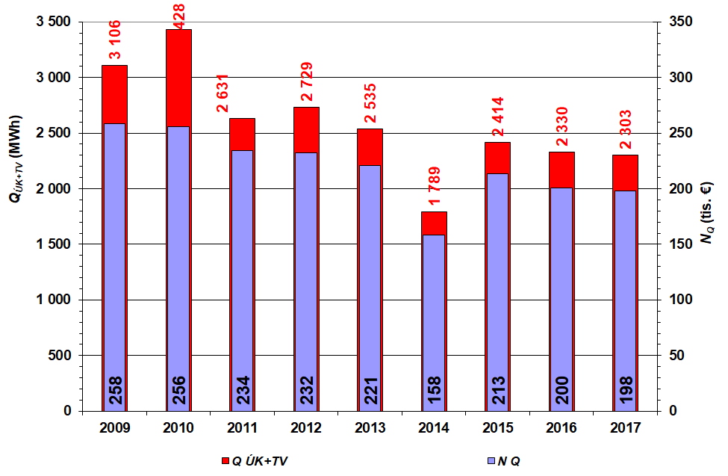
Budova SjF STU Nám. slobody 17
Nakúpené teplo Q _{ÚK+TV} a náklady na teplo N _{Q}

Slide 4
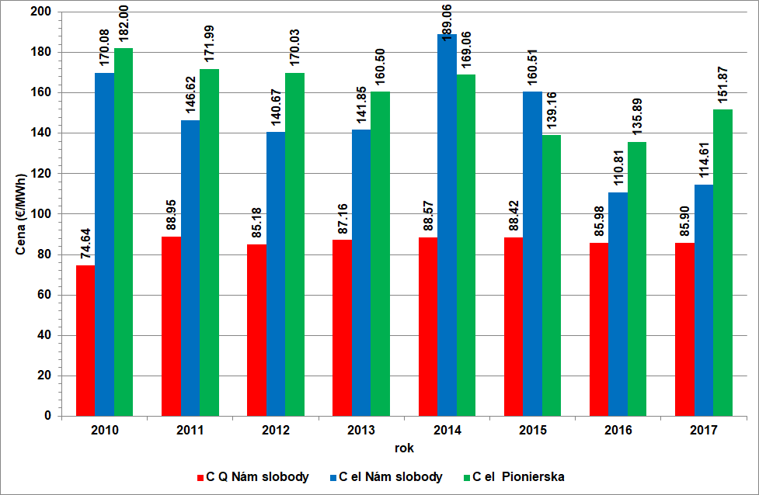
Budovy SjF STU
Cena tepla C _{Q} , elektriny C _{el}

Slide 5
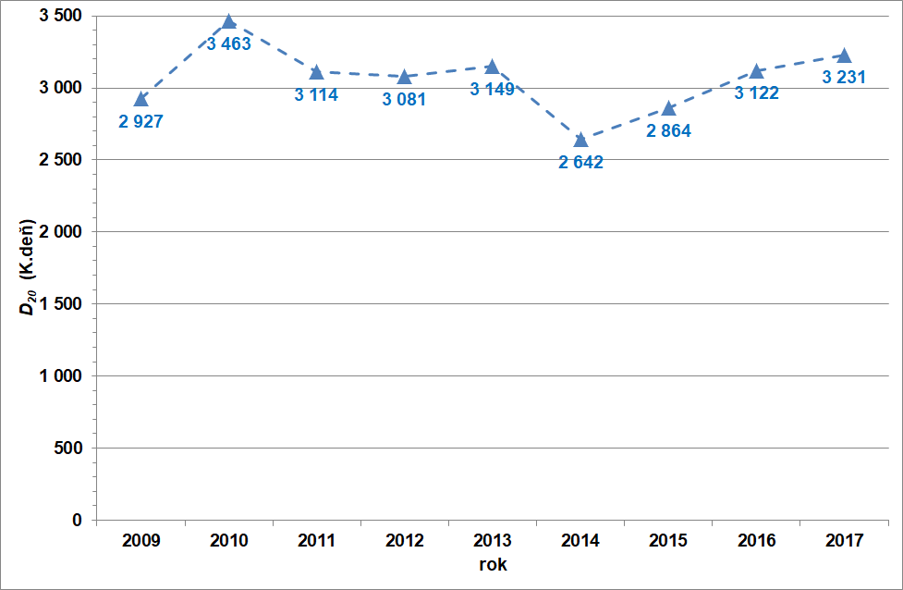
Budovy SjF STU
$Q_{ÚK} (S_{j} , k_{j }, \left(t_{20 }− t_{str i}\right), i)$ (kWh)
$D_{20}= \sum_{i}^{n}{ \left(t_{20 }− t_{str i}\right)}$ (K.deň)
Vykurovacia sezóna - Q_{ÚK} teplo na vykurovanie, počet denostupňov D₂₀

Slide 6
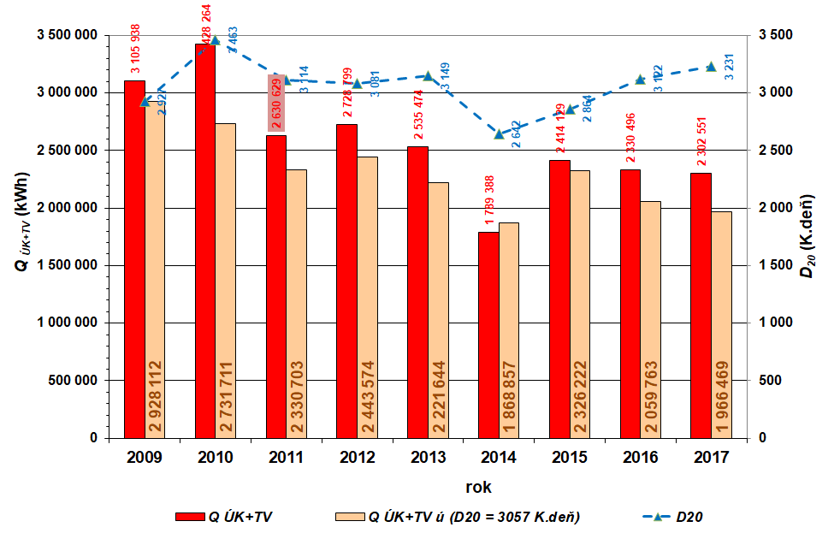
Budova SjF STU Nám. slobody 17
Nakúpené teplo Q _{ÚK+TV} a počet denostupňov D₂₀

Slide 7
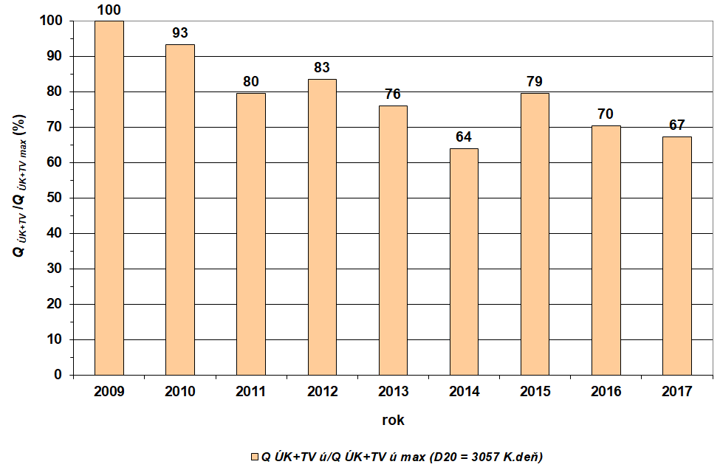
Budova SjF STU Nám. slobody 17
Pomerné zníženie množstva nakúpeného tepla Q _{ÚK+TV}

Slide 8
Ďakujeme za pozornosť
Kolégium dekana SjF STU
8. 10. 2018
Ing. Gabriela Šipekiová
prof. Ing. František Urban, CSc.
Ing. Ladislav Zelený

